Slide 1

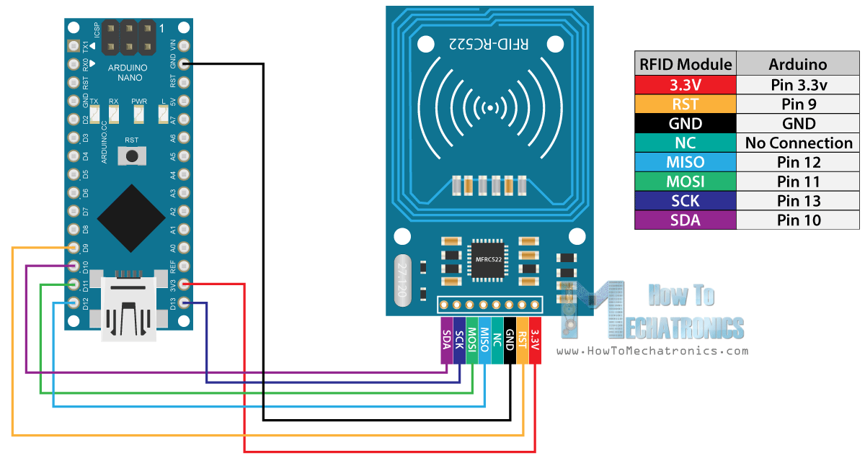
ElectroSafe
Disciplina: Topicos de engenharia 2
Professor: Dr. Roberto Kenji Hiramatsu
Alunos:
Adrielson de Araújo Dias,
Evandro Bruno de Andrade França,
Gabriella Rodrigues Alves Souza,
Kelvin Kleymberg Martins de França e
Romario Jonas de Oliveira Veloso.

Slide 2
Apresentação
O Problema
Objetivos Gerais
Objetivos Específicos
Solução para o problema
Funções e Programação
Cronograma
Referências

Slide 3
O Problema: Um sistema de controle de acesso para segurança para estacionamento.

Slide 4
Objetivos Gerais
Desenvolver um sistema de segurança para o estacionamento da universidade, de modo a garantir uma maior proteção aos estudantes e corpo docente, assim como toda a sua estrutura.

Slide 5
Objetivos específicos
Fácil manuseio para os usuários e operadores;
Livre de acidentes;
Baixo custo;
Fácil manutenção;
Executar bem suas finalidades;
Agilizar o atendimento;
Monitorar quem entra/sai do ambiente;
Controle de perda ou roubo.

Slide 6
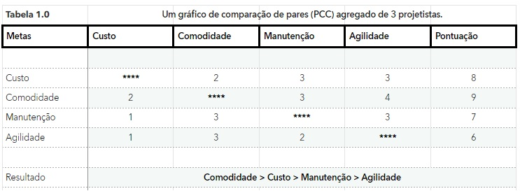
Métricas
Tabela 01. Um gráfico de comparação de pares (PCC) agregado de 3 projetistas.
Sistema de identificação a importância relativa;

Slide 7
Solução para o problema

Slide 8
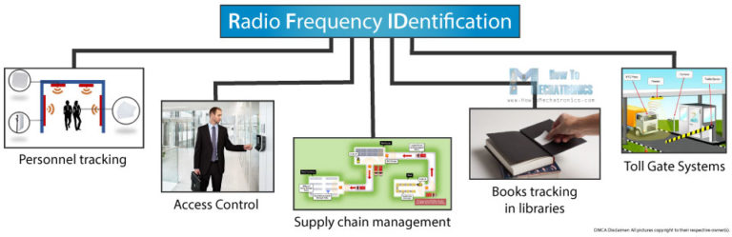
RFID (Identificação por Radiofrequência)
uma tecnologia sem contato que é amplamente usada em muitos setores;
Tarefas como rastreamento de pessoal, controle de acesso, gerenciamento da cadeia de suprimentos, rastreamento de livros em bibliotecas, sistemas de barreiras e assim por diante;
Imagem 01. Exemplos de setores que usam RFID

Slide 9
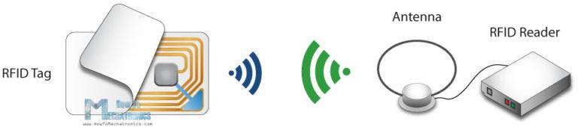
RFID (Identificação por Radiofrequência)
Como funciona o RFID
Um sistema RFID consiste em dois componentes principais: Transponder ou uma Tag e um transceptor ou leitor;
O leitor emite um campo magnético através de uma antena;
A tag, ao se aproximar do campo, gera tensão no chip através de uma micro antena;
Imagem 02. Funcionamento do RFID e Leitor

Slide 10
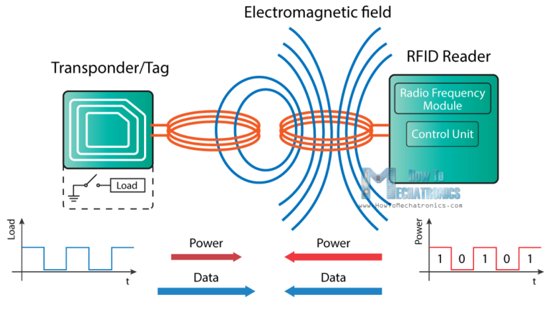
RFID (Identificação por Radiofrequência)
Imagem 03. à medida que a tag é energizada, ela pode extrair a mensagem transmitida do leitor e, para enviar a mensagem de volta ao leitor.

Slide 11
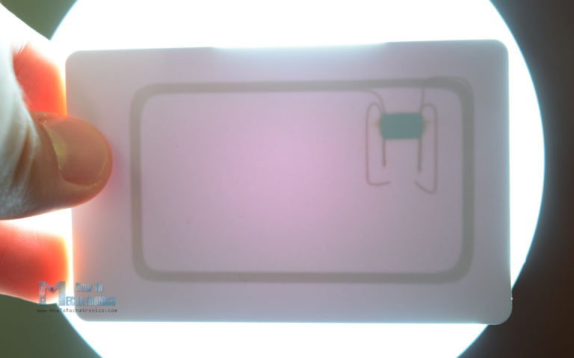
RFID (Identificação por Radiofrequência)
Imagem 04. Se trouxermos uma dessas tags na frente de uma fonte de luz, poderemos notar a antena e o microchip que falamos anteriormente.

Slide 12
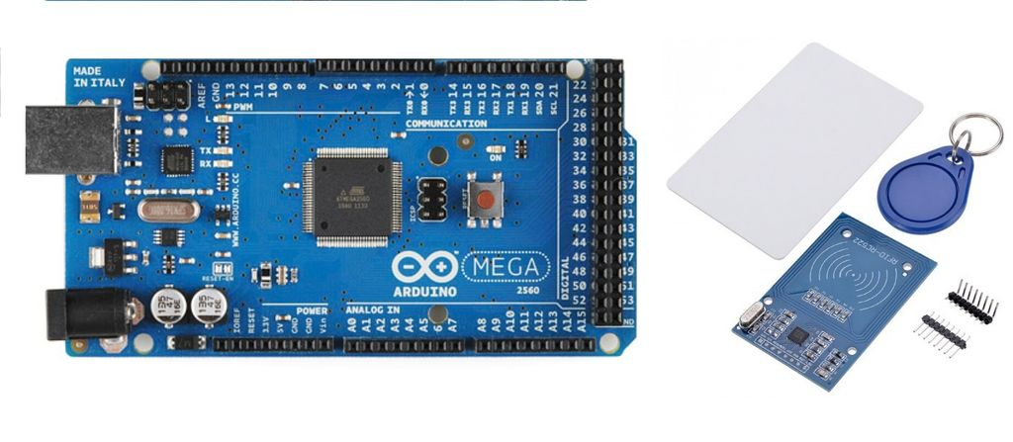
RFID e Arduino
Usando RFID com Arduino
Arduíno é uma plataforma de prototipagem eletrônica de hardware livre e de placa única;
Usaremos tags baseadas no protocolo MIFARE e no leitor RFID RC522, que custam poucos reais;
Imagem 05. Arduino Mega e RFID RC522

Slide 13
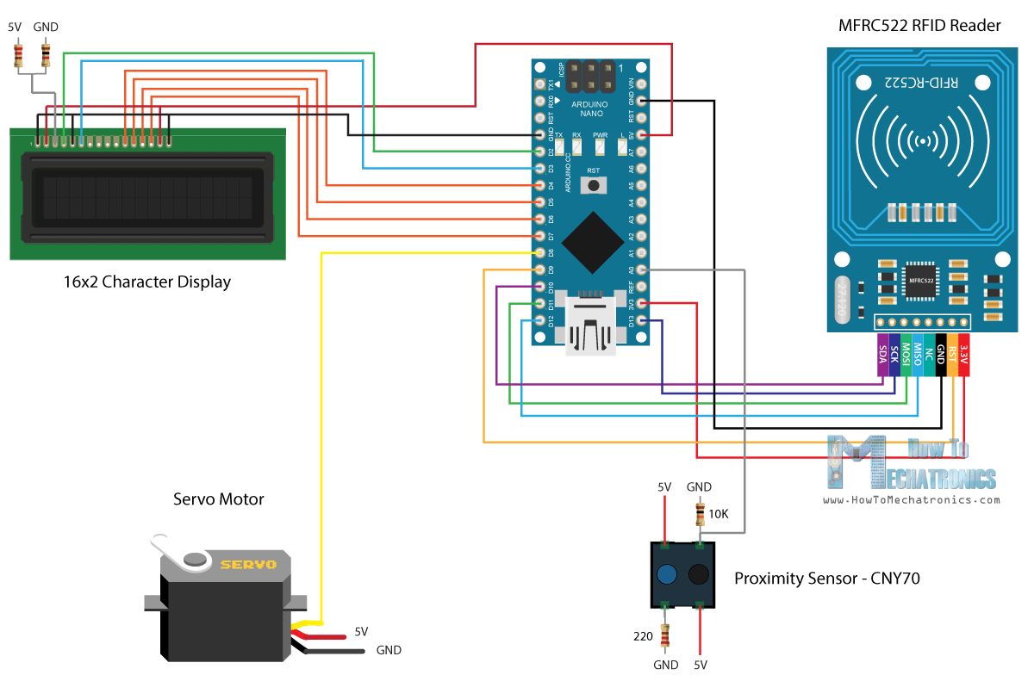
RFID e Arduino
Imagem 06. Quanto ao módulo leitor RFID, ele usa o protocolo SPI (Serial Peripheral Interface) para comunicação com a placa Arduino e é assim que precisamos conectá-los.

Slide 14
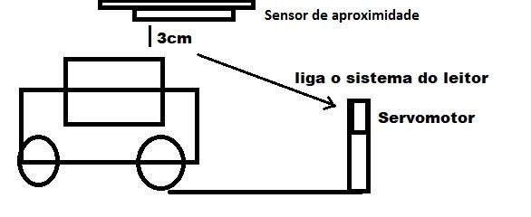
RFID e Arduino
Imagem 07. Esquema ilustrativo de como será o funcionamento do protótipo.

Slide 15
Funções e programação

Slide 16

Funções e programação
Leitura e reconhecimento RFID
Se o cartão for reconhecido pelo sistema de detecção, acesso permitido;
Se o cartão não for reconhecido pelo sistema, acesso bloqueado, alarme sonoro avisa ao operador da tentativa de acesso;
Recursos programados em linguagem de programação C/C++;
Imagem 08. ‘Apenas membros”, em inglês.

Slide 17
RFID e Arduino
Código 1. Explica o que acontece quando a porta esta aberta/fechada.
// Tentando descobrir se o usuario esta cadastrado
for (int i = 0; i < 100; i++) {
if (IDcartao == Cartoes[i]) {
lcd.clear();
lcd.setCursor(0, 0);
lcd.print(" Acesso Liberado!");
digitalWrite(lampverd,HIGH); //acende o led verde
digitalWrite(lampverm,LOW); //apaga o led vermelho
meuservo.write(90); // levanta a cancela
tone(buzzer, sound); // bipa enquanto a cancela levanta
printNormalModeMessage();
cartaovalido = true;
}
}

Slide 18
Funções e programação
Controle do operador
Caso o cartão RFID não seja reconhecido, o operador poderá liberar ou negar acesso manualmente através do comando de botões;
É uma medida para evitar complicações e desobstruir a passagem de outros veículos;
O operador poderá cadastrar usuários no sistema, disponibilizando um novo cartão RFID.
Imagem 08. ‘Apenas membros”, em inglês.

Slide 19
RFID e Arduino
Código 1. Explica o que acontece quando o adm precisa autorizar o acesso.
//permitindo o acesso
botaoonoff = digitalRead(botao);
if (botaoonoff==1){ //se o operador pressionar o botao verde
lcd.clear();
lcd.setCursor(0, 0);
lcd.print(" Acesso Liberado!");
digitalWrite(lampverd,HIGH); //acende o led verde
digitalWrite(lampverm,LOW); //apaga o led vermelho
meuservo.write(90); // levanta a cancela
tone(buzzer, sound); // bipa enquanto a cancela levanta
delay(100);
}

Slide 20
Cronograma

Slide 21
Cronograma
Atividade | Prazo | Data
Apresentação do problema: “Um sistema de controle de acesso para segurança”. Definição dos grupos. | _____ | 20/04/2018
Reunião, definição do 1º gerente e distribuição de atividades. (Pesquisas) | 1 semana | 23/04/2018
Reunião, entrega das atividades e distribuição de novas atividades. (Pesquisas) | 1 semana | 27/04/2018
Reunião, entrega das atividades e distribuição de novas atividades. (Criação de códigos) | 1 semana | 04/05/2018

Slide 22
Cronograma
Reunião para troca de gerente, entregas das atividades e nova distribuição de atividades. (Esquematização/esboço das primeiras simulações com o código) | 1 semana | 11/05/2018
Reunião, entrega de atividades e distribuição de novas atividades. (Correção de código e esboço da maquete) | 1 semana | 18/05/2018
Reunião e entrega de atividades. | _____ | 08/06/2018
Reunião com troca de gerente e definição de pontos para apresentação da 1ª parte do projeto. | _____ | 21/06/2018

Slide 23
Cronograma
Apresentação da 1ª parte do projeto. | _____ | 26/06/2018
Reunião e início do desenvolvimento do protótipo. | 1 semana | 29/06/2018
Montagem do arduíno e testes com a programação. Correção de possíveis falhas. | 2 semanas | 06/07/2018
Detalhamento do projeto. | 1 semana | 20/07/2018
Montagem do sistema na maquete e novos testes. | 1 semana | 27/07/2018
Apresentação do protótipo. | _____ | 03/08/2018

Slide 24
Referências

Slide 25
Sites e Referências de pesquisa
http://mekhos.com.br/mekhos/produto
https://howtomechatronics.com/tutorials/arduino/rfid-works-make-arduino-based-rfid-door-lock/
https://github.com/miguelbalboa/rfid
http://labdegaragem.com/profiles/blogs/elabora-o-de-banco-de-dados-em-mem-ria-sd-para-utiliza-o-com-rfid

Slide 26
Perguntas?

